Slide 1
Piranti Interaktif

Slide 2
Piranti Input/Output
Didalam konteks IMK, suatu piranti memungkinkan komunikasi antara manusia dan komputer melalui beberapa saluran komunikasi fisik
Diklasifikasikan sebagai:
  Piranti masukan/input (ke komputer)
  Piranti keluaran/output (dari komputer)

Slide 3
Jenis Piranti
Input
Output
Tekstual
  Keyboard
Penuding dan pengambil
  Mouse
  Joystick
  Trackball
  Digitizing tablet
  Light pen
  Touch-sensitive panel
Biometrik
Lain-lain
Monitor
Speaker
Printer

Slide 4
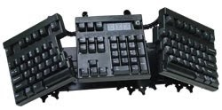
Piranti Input - Keyboard
Jenis keyboard :
  Qwerty
  Dvorak
  Alfabetik
  Klockenberg
  Penyingkatan kata
  Tombol numerik
  Tombol fungsi

Slide 5
Piranti Input – Keyboard (2)
Keyboard akan optimal bilamana tata letak kunci-kuncinya sedemikian rupa sehingga menyebabkan pergantian jari yang menekan tombol akan menghasilkan kecepatan yang maksimal namun dengan ketegangan otot yang minimal. Secara ergonomi, keyboard telah dirancang untuk mengurangi ketegangan otot jari
Keyboard merupakan piranti terbaik untuk inputan berbentuk teks. Meskipun demikian, penelitian menunjukkan bahwa untuk melaksanakan pekerjaan berbentuk pilihan (mis: dari suatu menu), keyboard lebih lambat, kurang akurat, dan kurang disukai pengguna dibandingkan piranti masukan lainnya

Slide 6
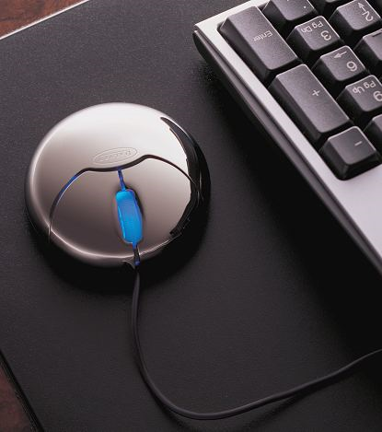
Piranti Input: Mouse
Sebuah mouse menggabungkan dua operasi penting berbasis layar:
  Kemampuan menggerakkan kursor, dan
  Kemampuan memilih suatu obyek pada layar ke dalam satu piranti
Gerakan mouse pada permukaan datar menentukan gerakan kursor pada layar, mouse umumnya mempunyai 1 sampai 3 tombol pada bagian atas untuk pilihan obyek
Teknologi dasar mouse:
  Mekanis
  Optis

Slide 7
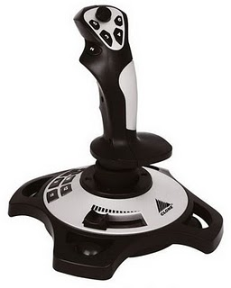
Piranti Input: Joystick
Sebuah joystick terdiri dari sebuah tuas yang ditanamkan pada sebuah alas
Teknologi dasar joystick:
  Pergeseran – gerakan kursor pada layar sepadan dengan gerakan tuas joystick
  Daya operasi – tuasnya kaku, namun ketegangan yang menimbulkan tekanan terhadap tuas dikonversikan pada gerakan kursor yang tepat pada layar
  Saklar digital – gerakan yang tidak sepadan dari tuas dalam 8 arah dideteksi oleh saklar digital di dalam joystick
Sifat joystick:
  Kurang akurat dibandingkan mouse, namun hanya membutuhkan sedikit ruangan
  Teknologinya kurang dikembangkan dibandingkan piranti lainnya

Slide 8
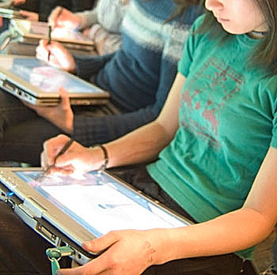
Digitizing Tablet
Biasa juga disebut digitizer atau graphics tablet
Kerap digunakan untuk aplikasi CAD (computer aided design) dan editing gambar karena memiliki tingkat ketelitian yang sangat tinggi

Slide 9
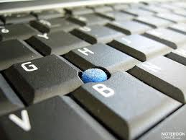
Piranti Input: Accupoint
Dikenal sebagai G-stick, accupoint adalah miniatur dari joystick yang diletakkan diantara kunci G dan H pada keyboard. Biasanya dipakai bersama dengan 2 buah tombol dan fungsinya sama dengan mouse
Karena accupoint ditempelkan pada keyboard, maka tidak memerlukan tambahan ruang untuk operasinya
Accupoint dioperasikan cukup dengan 1 jari saja dan tidak memerlukan ruang

Slide 10
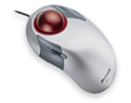
Piranti Input: Trackball
Trackball dapat dilukiskan sebagai gabungan fungsi dari joystick dan mouse. Terdiri atas dasar yang tetap, yang menyangga sebuah bola. Arah rotasi dan kecepatan rotasi menentukan arah dan kecepatan dari gerakan kursor pada layar
Sifat trackball:
  Mudah dipelajari
  Membutuhkan sedikit ruangan (seperti joystick)
  Dilaporkan oleh beberapa peneliti bahwa trackball adalah salah satu piranti penuding yang terefisin (dalam hal ketepatan dan kecepatan)

Slide 11
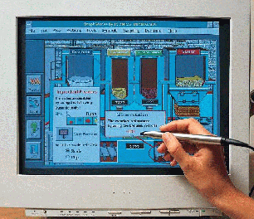
Piranti Input: Light Pens
Merupakan pena yang membangkitkan informasi ketika ditudingkan pada layar. Ketika light pen ditudingkan pada tampilan CRT, sebuah lensa memfokuskan setiap cahaya yang dipancarkan dari layar menuju sebuah detektor cahaya atau photocell
Ketika pancaran elektron di dalam CRT menyegarkan fosfor pada titik dimana light pen sedang menuding, pertambahan kecerahan menyebabkan suatu signal listrik dikirimkan ke komputer

Slide 12
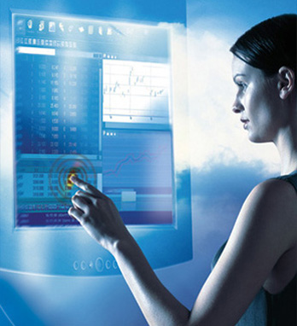
Piranti Input: Touch Screen
Dapat digolongkan dalam panel sensitif sentuhan
Cara kerjanya adalah dengan mengintrupsi matriks berkas cahaya atau dengan mendeteksi adanya perubahan kapasitansi atau bahkan pantulan ultrasonik
Sifat touch screen:
  Mengijinkan koordinasi mata dan tangan secara alamiah
  Membutuhkan sedikit atau tanpa tambahan ruang kerja
  Dapat menyebabkan kelelahan lengan dengan beban pemakaian yang ekstensif
  Dalam mengaburkan layar
  Cocok ditempatkan dalam lingkungan yang tidak ramah, mis: mesin pabrik, kabin pesawat
  Jari tangan bukan alat penuding yang presisi, terutama untuk untuk menuding bagian-bagian daerah yang kecil

Slide 13
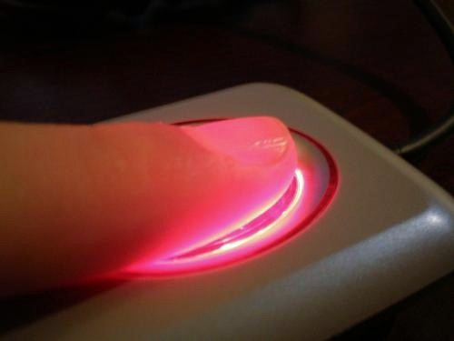
Piranti Input: Biometrik
Biometik
  Pengenalan/identifikasi dengan menggunakan faktor fisik manusia sebagai masukan data
Jenis
  Suara
  Tanda tangan
  Sidik jari
  Geometri tangan
  Biometrik mata
  Biometri DNA (deoxyribonucleic acid)

Slide 14
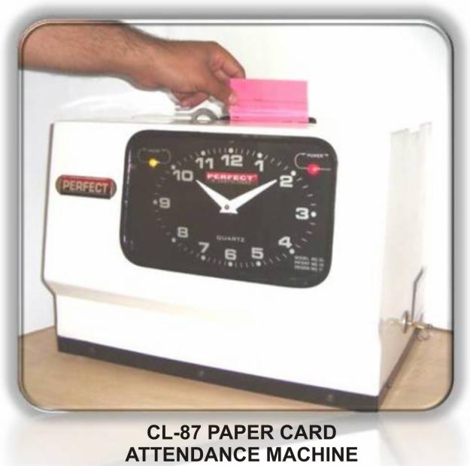
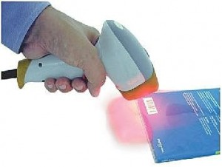
Piranti Input Lainnya
Card clock
Card reader
Barcode reader

Slide 15
Pemilihan Piranti
(cocok dengan pekerjaan)
Jenis Pekerjaan | Piranti Yang Cocok
Masukan numerik | Tombol numerik
Masukan teks | Alphanumerik keyboard (QWERTY)
Seleksi obyek | Mouse, joystick, trackball, light pen
Manipulasi obyek | Mouse, joystick, trackball, light pen
Tracking | Mouse, light pen

Slide 16
Pemilihan Piranti
(cocok dengan user)
Aspek penting dari piranti masukan adalah hubungan antara gerakan fisik dari piranti dan kegiatan yang khas pada antarmuka
Langsung vs tidak langsung
  Apakah gerakan fisik dari piranti secara langsung berkaitan dengan aksi pada layar?
Absolut vs relatif
  Apakah lokasi piranti secara langsung mengendalikan lokasi dari aksi pada layar?

Slide 17
Panduan Memilih Piranti
Pertimbangkan karakteristik dari user sekarang dan masa datang
Cocokkan karakteristik piranti masukan terhadap persyaratan yang diminta
Pertimbangkan penelitian sebelumnya dan unjuk kerja user
Ujilah piranti masukan didalam lingkungan kerja
Optimumkan sifat-sifat piranti yang mudah dimodifikasi

Slide 18
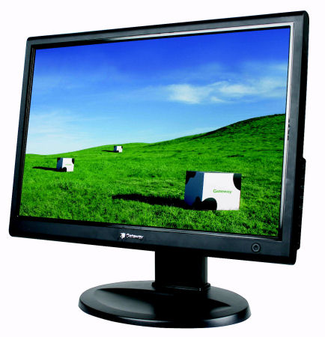
Piranti Output: Monitor
Monitor adalah sumber utama informasi dan harus diakui memiliki keterbatasan dibandingkan kertas. Pada dasarnya semua layar tampilan memiliki 3 komponen utama, yaitu:
  Pengingat digital (frame buffer)
  Layar penampil
  Pengendali tampilan (display controller)
Jenis monitor
  CRT (cathode ray tubes)
  LCD (liquid crystal display) screen
  LDS (large display screen)
  Monitor Plasma Gas

Slide 19

Piranti Output: Monitor
Monitor, pada umumnya memiliki karakteristik sbb:
  Tidak stabil
  Timbul kedip pada saat gambar di refresh
  Upayakan gambar yang secara relatif memiliki kontras yang rendah – warna hijau dan hijau tua paling sulit dioptimalkan
  Dipengaruhi faktor-faktor lingkungan (seperti refleksi, posisi user, cahaya ruangan, dll)
  Rentan terhadap naik turunnya tegangan listrik
  Dapat membuat mata cepat lelah
  Untuk layar CRT dapat menimbulkan radiasi gelombang elektromagnetik

Slide 20
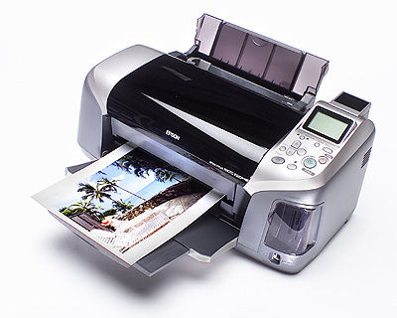
Piranti Output : Printer
Jenis
  Dot matrix
  Inkjet
  Laserjet

